Slide 1
Муниципальное дошкольное образовательное бюджетное учреждение центр развития ребенка – детский сад №86 г. Сочи
Отчет о реализации программы краевой инновационной площадки (КИП-2017)
«МОДЕЛЬ СОЦИОКУЛЬТУРНОГО ПАРТНЕРСТВА, ОБЕСПЕЧИВАЮЩАЯ ДОСТУПНОСТЬ И КАЧЕСТВО ДОШКОЛЬНОГО ОБРАЗОВАНИЯ»

Slide 2
Муниципальное дошкольное образовательное бюджетное учреждение центр развития ребенка – детский сад №86 г. Сочи
ДОСТУПНОСТЬ КАЧЕСТВО
ОТКРЫТОСТЬ
Государственная программа РФ «Развитие образования» на 2013-2020гг.
Федеральный государственный образовательный стандарт дошкольного образования
Закон Краснодарского края от 16.07.2013г. №2770-КЗ «Об образовании в Краснодарском крае»
Концепция федеральной целевой программы развития образования РФ на 2016-2020гг.

Slide 3
Объект: условия и факторы, влияющие на доступность и качество дошкольного образования Предмет: социокультурное партнерство в дошкольной образовательной организации Цель: разработка и апробация модели социокультурного партнерства, способствующей повышению доступности и качества дошкольного образования
Муниципальное дошкольное образовательное бюджетное учреждение центр развития ребенка – детский сад №86 г. Сочи

Slide 4
Муниципальное дошкольное образовательное бюджетное учреждение центр развития ребенка – детский сад №86 г. Сочи
ИННОВАЦИОННОСТЬ:
ИСПОЛЬЗОВАНИЕ КОНСОЛИДИРОВАННОГО РЕСУРСА ВСЕХ СОЦИАЛЬНЫХ ПАРТНЕРОВ
ВОЗМОЖНОСТЬ УДОВЛЕТВОРЕНИЯ ПОТРЕБНОСТЕЙ КАЖДОГО СУБЪЕКТА С УЧЕТОМ ЕГО ИНТЕРЕСОВ
ДОСТИЖЕНИЕ ОБЩИХ И ИНДИВИДУАЛЬНЫХ ОБРАЗОВАТЕЛЬНЫХ ЦЕЛЕЙ

Slide 5
Муниципальное дошкольное образовательное бюджетное учреждение центр развития ребенка – детский сад №86 г. Сочи
ОРГАНИЗОВАТЬ ДЕЯТЕЛЬНОСТЬ КОНСУЛЬТАЦИОННОГО ПУНКТА ДЛЯ РОДИТЕЛЕЙ ДЕТЕЙ, ОХВАЧЕННЫХ И НЕ ОХВАЧЕННЫХ ДОШКОЛЬНЫМ ОБРАЗОВАНИЕМ
ОЦЕНИТЬ ЭФФЕКТИВНОСТЬ МОДЕЛИ СОЦИОКУЛЬТУРНОГО ПАРТНЕРСТВА В ДОО
ИССЛЕДОВАТЬ ИМЕЮЩИЕСЯ УСЛОВИЯ РЕАЛИЗАЦИИ ПРОЕКТА В ЦЕЛОМ И ПО КАЖДОЙ ЗАДАЧЕ В ОТДЕЛЬНОСТИ
ОПРЕДЕЛИТЬ СТРУКТУРНЫЕ КОМПОНЕНТЫ МОДЕЛИ ОРГАНИЗАЦИИ СОЦИОКУЛЬТУРНОГО ПАРТНЕРСТВА В РАБОТЕ С ДЕТЬМИ
ПОВЫСИТЬ КАЧЕСТВО ВЗАИМОДЕЙСТВИЯ С СЕМЬЕЙ ЧЕРЕЗ ИСПОЛЬЗОВАНИЕ СОВРЕМЕННЫХ ТЕХНОЛОГИЙ
ЗАДАЧИ ОТЧЕТНОГО ПЕРИОДА

Slide 6
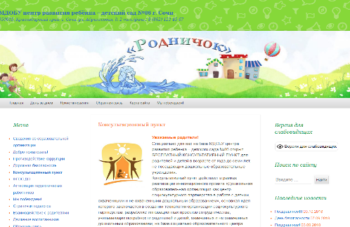
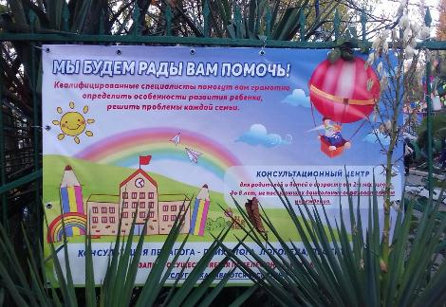
Муниципальное дошкольное образовательное бюджетное учреждение центр развития ребенка – детский сад №86 г. Сочи
ИНФОРМИРОВАНИЕ РОДИТЕЛЕЙ

Slide 7
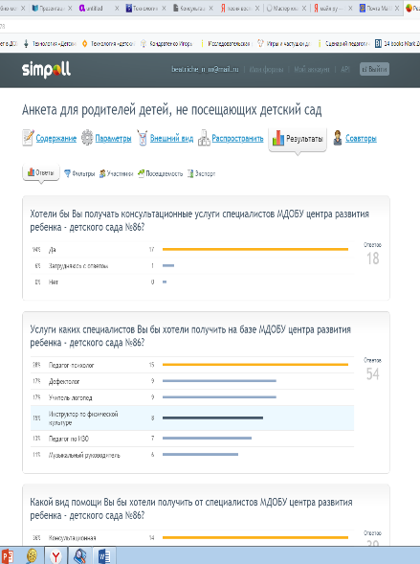
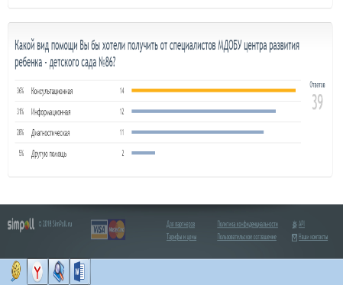
Муниципальное дошкольное образовательное бюджетное учреждение центр развития ребенка – детский сад №86 г. Сочи
ВЫЯВЛЕНИЕ ПОТРЕБНОСТИ В ОБРАЗОВАТЕЛЬНЫХ УСЛУГАХ

Slide 8
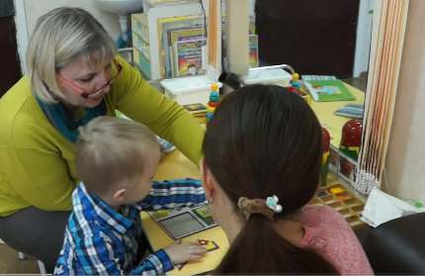
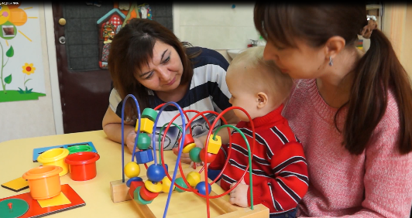
Муниципальное дошкольное образовательное бюджетное учреждение центр развития ребенка – детский сад №86 г. Сочи
ДИАГНОСТИЧЕСКАЯ, КОНСУЛЬТАЦИОННАЯ ФОРМЫ ОРГАНИЗАЦИИ ДЕЯТЕЛЬНОСТИ КОНСУЛЬТАЦИОННОГО ЦЕНТРА
Специалисты КЦ: учитель-логопед, дефектолог, педагог-психолог, медицинский работник, сурдопедагог-дефектолог, инструктор по физической культуре, музыкальный работник

Slide 9
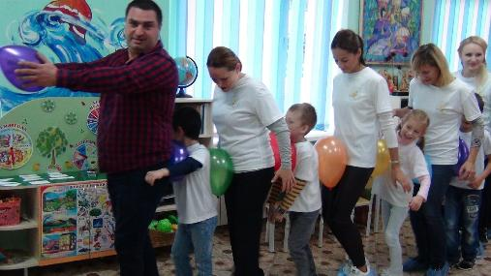
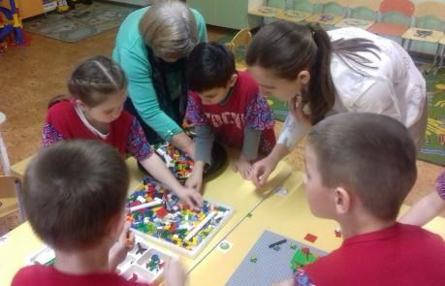
Муниципальное дошкольное образовательное бюджетное учреждение центр развития ребенка – детский сад №86 г. Сочи
ПСИХОЛОГО-ПЕДАГОГИЧЕСКАЯ ФОРМА ОРГАНИЗАЦИИ ДЕЯТЕЛЬНОСТИ КОНСУЛЬТАЦИОННОГО ЦЕНТРА
Городской семейный конкурс «Психологические задачки Мэри Поппинс», 2018 г.
Городской семейный конкурс «Путешествие в Лего-сказку», 2018 г.

Slide 10
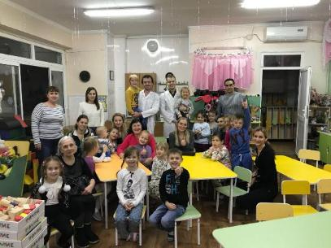
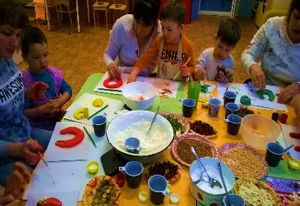
Муниципальное дошкольное образовательное бюджетное учреждение центр развития ребенка – детский сад №86 г. Сочи
СЕМЕЙНЫЕ ГОСТИНЫЕ, РЕЧЕВЫЕ КОНФЕРЕНЦИИ

Slide 11
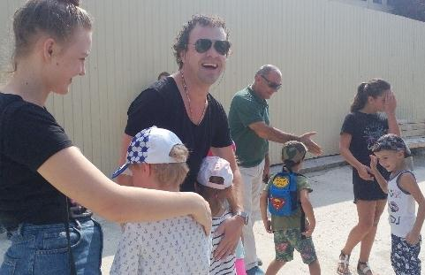
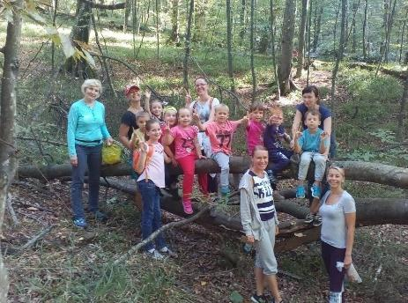
Гостиная «Мой город» с использованием Геокэшинга
Муниципальное дошкольное образовательное бюджетное учреждение центр развития ребенка – детский сад №86 г. Сочи

Slide 12
Семейные конкурсы различной направленности

Slide 13
Муниципальное дошкольное образовательное бюджетное учреждение центр развития ребенка – детский сад №86 г. Сочи
РЕЗУЛЬТАТИВНОСТЬ ОБРАЗОВАТЕЛЬНОЙ ДЕЯТЕЛЬНОСТИ
ОРГАНИЗОВАНО ИНФОРМИРОВАНИЕ НАСЕЛЕНИЯ ОБ ОРГАНИЗАЦИИ В ДОО ДЕЯТЕЛЬНОСТИ КОНСУЛЬТАЦИОННОГО ЦЕНТРА
ОБНОВЛЕНЫ ПСИХОЛОГО-ПЕДАГОГИЧЕСКИЕ, КАДРОВЫЕ, МАТЕРИАЛЬНО-ТЕХНИЧЕСКИЕ УСЛОВИЯ, ПРЕДМЕТНО- ПРОСТРАНСТВЕННАЯ СРЕДА
РЕАЛИЗОВАНА ДИАГНОСТИЧЕСКАЯ, КОНСУЛЬТАТИВНАЯ, МЕТОДИЧЕСКАЯ, ПСИХОЛОГИЧЕСКАЯ ФОРМА ОРГАНИЗАЦИИ ДЕЯТЕЛЬНОСТИ КОНСУЛЬТАЦИОННОГО ЦЕНТРА
АПРОБИРОВАНЫ ПРАКТИКО-ОРИЕНТИРОВАННЫЕ ФОРМЫ СОТРУДНИЧЕСТВА С ВНЕШНИМИ СОЦИАЛЬНЫМИ ПАРТНЕРАМИ

Slide 14
Муниципальное дошкольное образовательное бюджетное учреждение центр развития ребенка – детский сад №86 г. Сочи
Организация социокультурного партнерства ДОО с внешними организациями
 | РЕЧЕВОЕ | ПОЗНАВАТЕЛЬ НОЕ | СОЦИАЛЬНО-КОММУНИКАТИВНОЕ | ФИЗИЧЕСКОЕ | ХУДОЖЕСТВЕН НО-ЭСТЕТИЧЕСКОЕ
Социальные партнеры | Центр актерского мастерства им. Е. Агрба Библиотека | Центр детского и юношеского туризма Эколого-биологический центр Библиотека Центр творческого развития и гуманитарного образования | Дошкольные образовательные организации Библиотека Кинотеатр «Сочи» Частная автошкола Пожарная часть | Центр детского и юношеского туризма Спортивная школа | Станция юных техников Библиотека Кинотеатр «Сочи»
Формы работы | Речевые конференции | Семейные квесты Семейные гостиные Геокэшинг

Slide 15
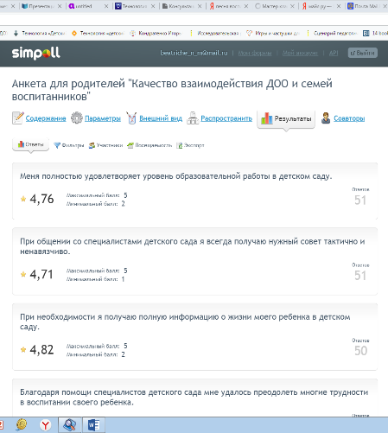
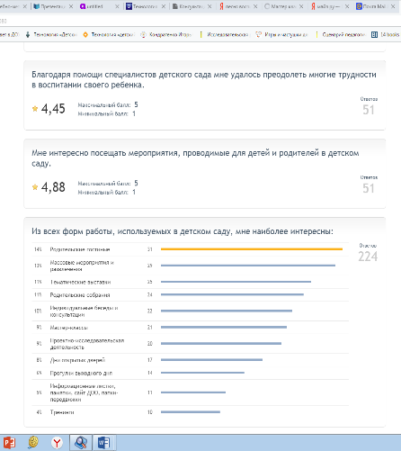
Муниципальное дошкольное образовательное бюджетное учреждение центр развития ребенка – детский сад №86 г. Сочи
СОЦОПРОС «КАЧЕСТВО ВЗАИМОДЕЙСТВИЯ ДОО И РОДИТЕЛЕЙ»

Slide 16
Муниципальное дошкольное образовательное бюджетное учреждение центр развития ребенка – детский сад №86 г. Сочи
ТЕСТИРОВАНИЕ ПО МЕТОДИКЕ
«ВЗАИМОДЕЙСТВИЕ «РОДИТЕЛЬ – РЕБЕНОК»
(И.М. МАРКОВСКАЯ)

Slide 17
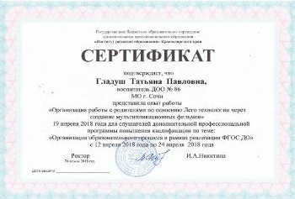
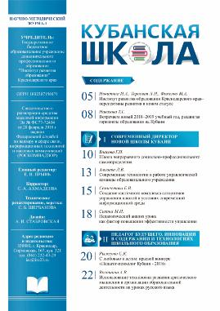
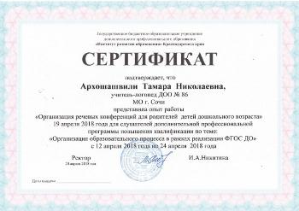
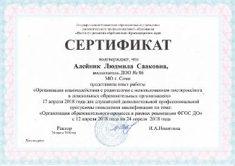
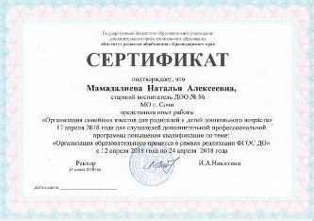
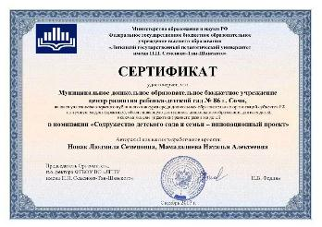
Муниципальное дошкольное образовательное бюджетное учреждение центр развития ребенка – детский сад №86 г. Сочи

Slide 18
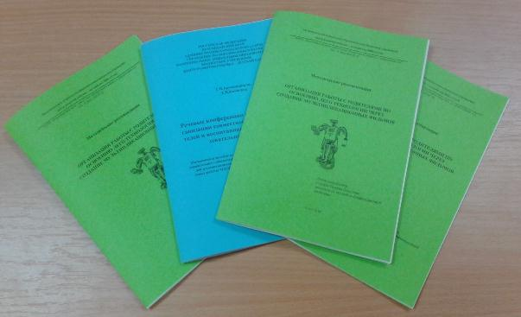
Муниципальное дошкольное образовательное бюджетное учреждение центр развития ребенка – детский сад №86 г. Сочи
МЕТОДИЧЕСКИЕ РЕКОМЕНДАЦИИ ПО ОРГАНИЗАЦИИ ДЕТСКО-РОДИТЕЛЬСКОГО СОТРУДНИЧЕСТВА В ОСВОЕНИИ ЛЕГО-ТЕХНОЛОГИИ ЧЕРЕЗ СОЗДАНИЕ МУЛЬТИПЛИКАЦИОННЫХ ФИЛЬМОВ)
МЕТОДИЧЕСКИЕ РЕКОМЕНДАЦИИ ПО ПРОВЕДЕНИЮ РЕЧЕВЫХ КОНФЕРЕНЦИЙ ДЛЯ РОДИТЕЛЕЙ И ДЕТЕЙ
МЕТОДИЧЕСКИЕ РЕКОМЕНДАЦИИ ПО ПРОВЕДЕНИЮ СЕМЕЙНЫХ КВЕСТОВ В ДОШКОЛЬНОЙ ОРГАНИЗАЦИИ

